Slide 1
Møte 11 – Glede og det viktige i livet

Slide 2
Hvordan har du det akkurat nå?
•
•

Slide 3
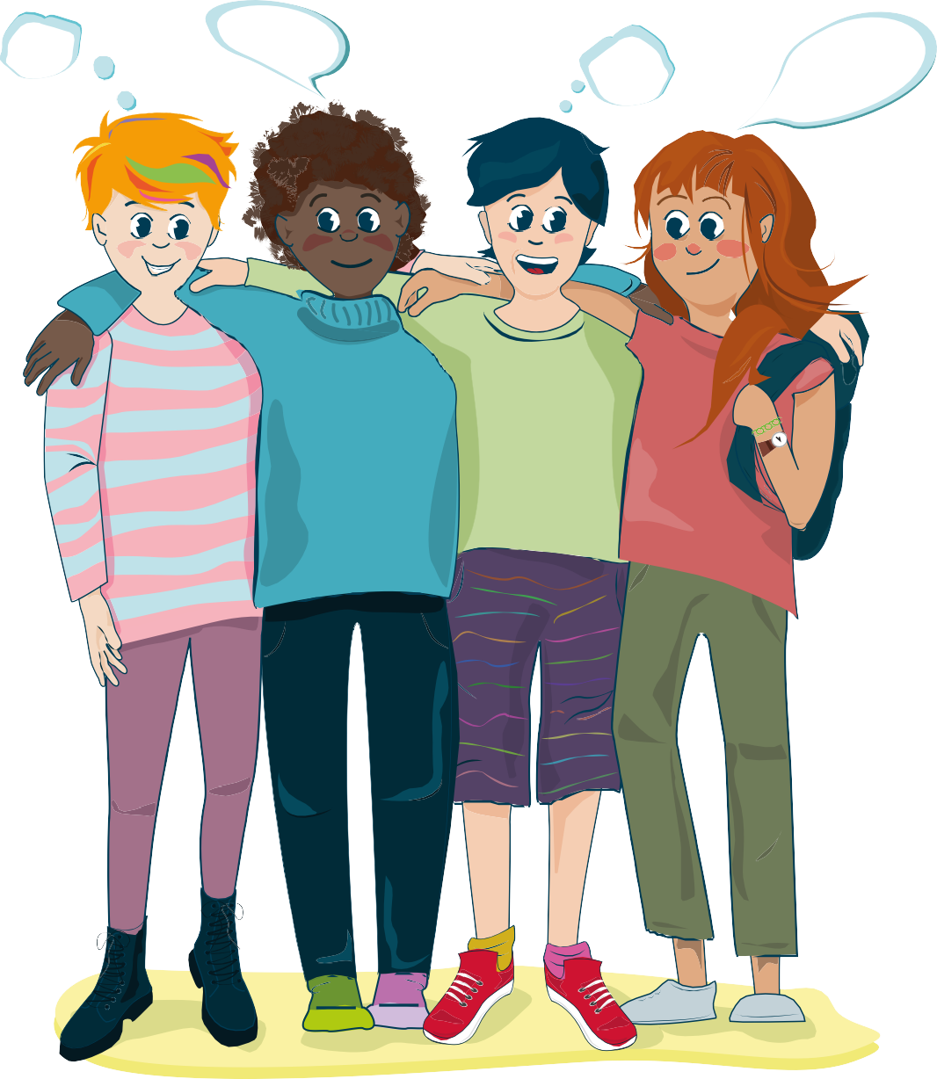
Tilbakeblikk
Hvilke tanker eller følelser hadde du etter det siste møtet?
Har du prøvd noe av det vi gikk gjennom?

Slide 4
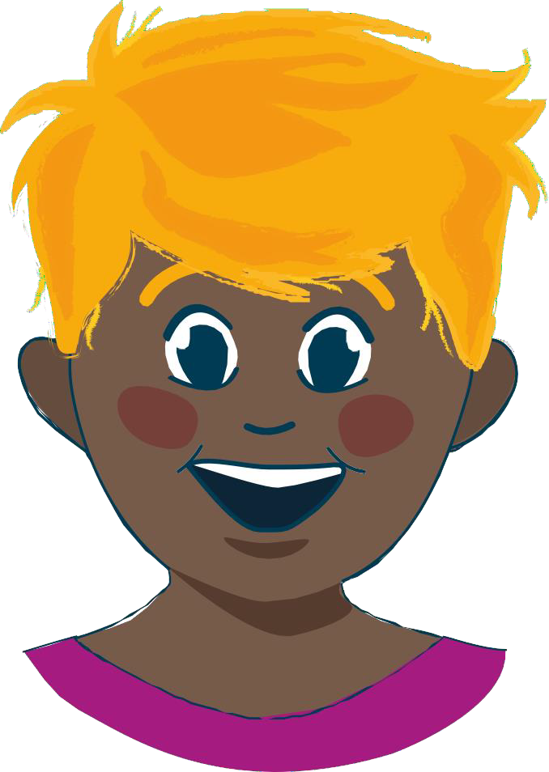
Glede

Slide 5
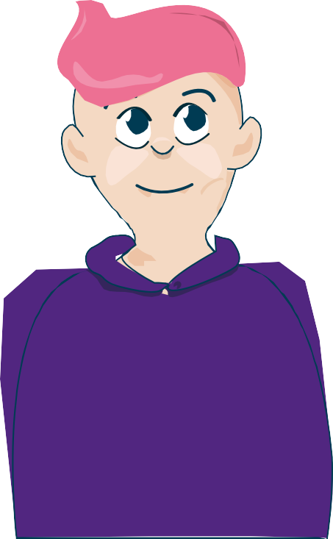
Hva er glede?

Slide 6
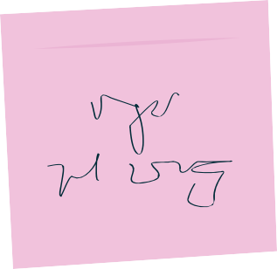
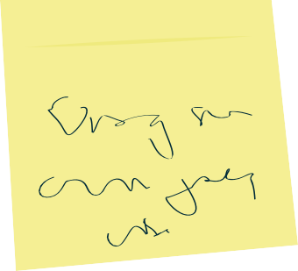
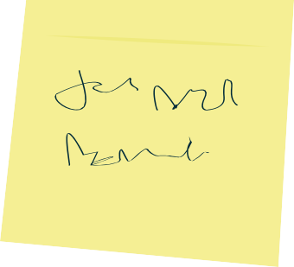
Hva gjør deg glad?

Slide 7
Følelser
– kommer og går, og smitter over til andre
Uttrykk i kroppen
Føles i min kropp
Føles i kroppen hos andre

Slide 8
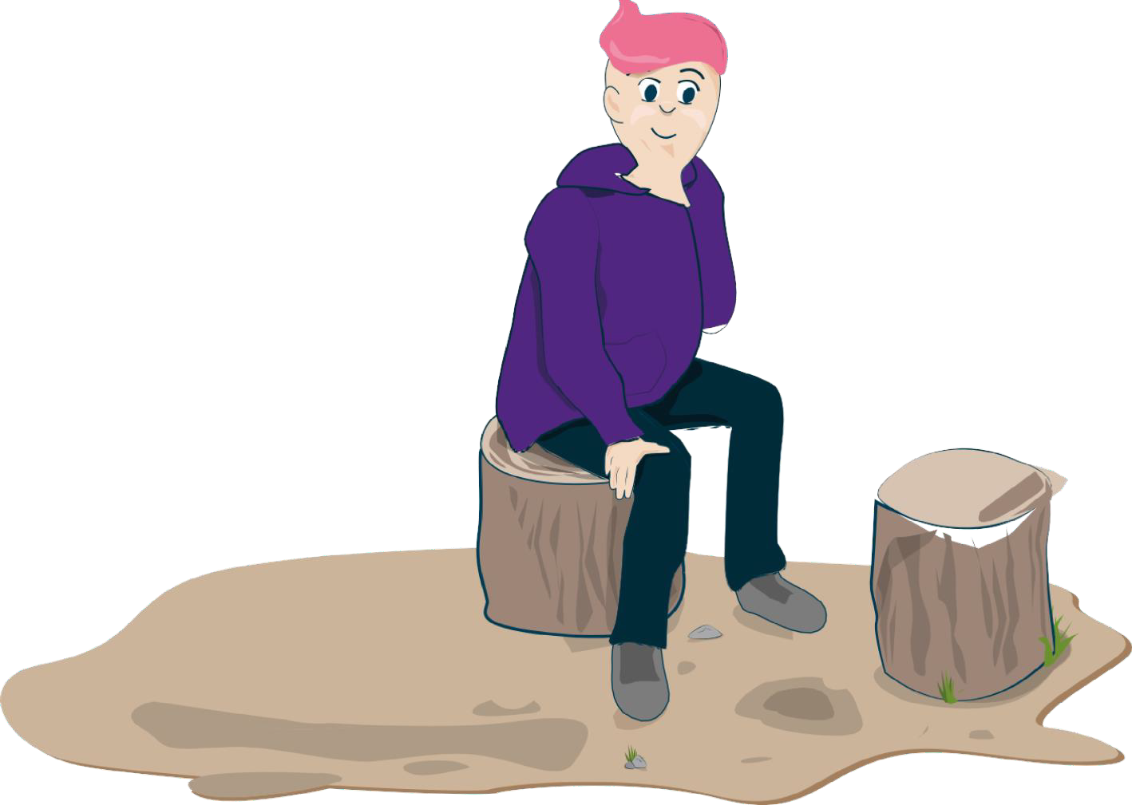
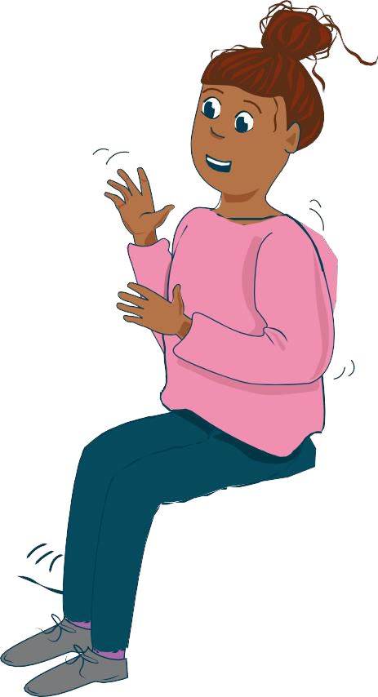
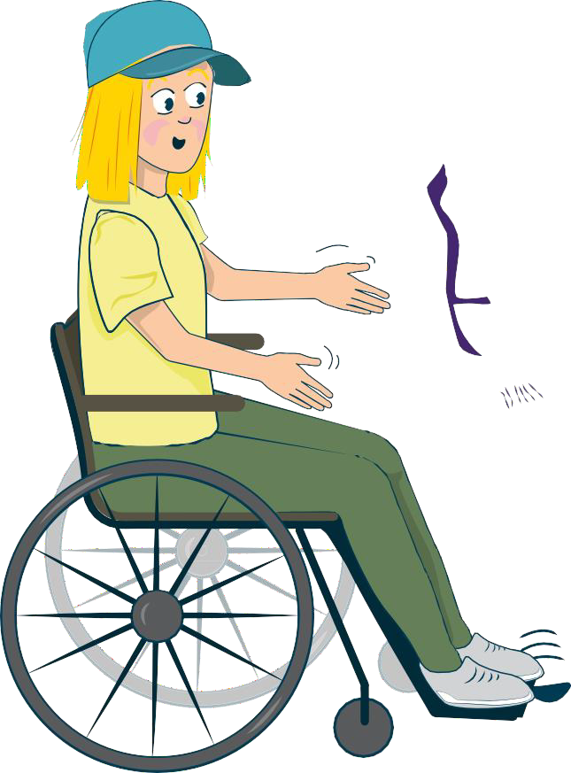
Dagens følelse
– tenk etter og utforsk sammen

Slide 9
Hvordan kan du gjøre noen andre glade?

Slide 10
Positive følelser og mening
Positive følelser
Mening i livet

Slide 11
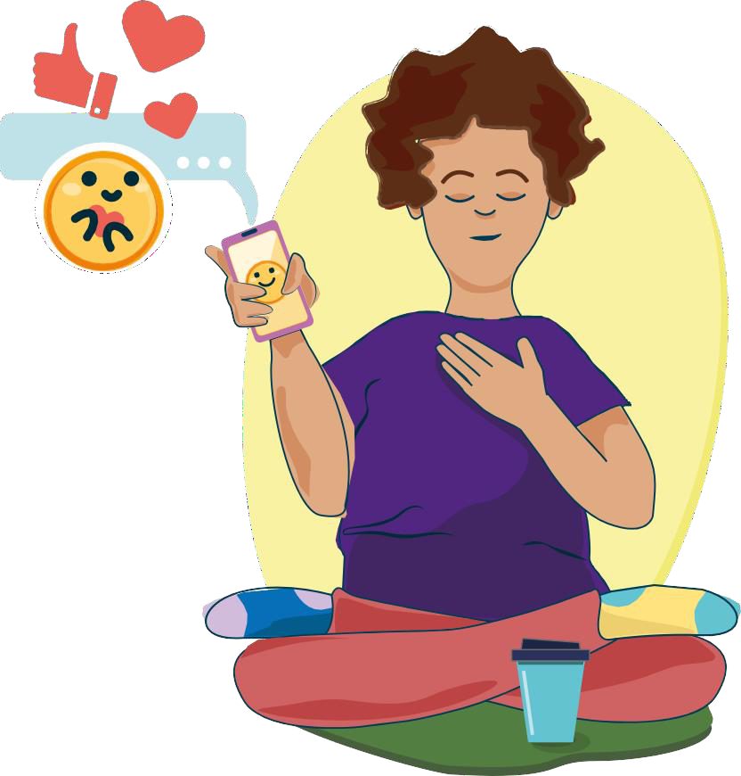
Positive følelser og mening
Kjærlighet
Takknemlighet
Respekt
Undring
Vi blir roligere og tryggere av ting som gir oss en følelse av sammenheng og mening på lang sikt, enn av ting som gir mer midlertidig nytelse og glede.

Slide 12
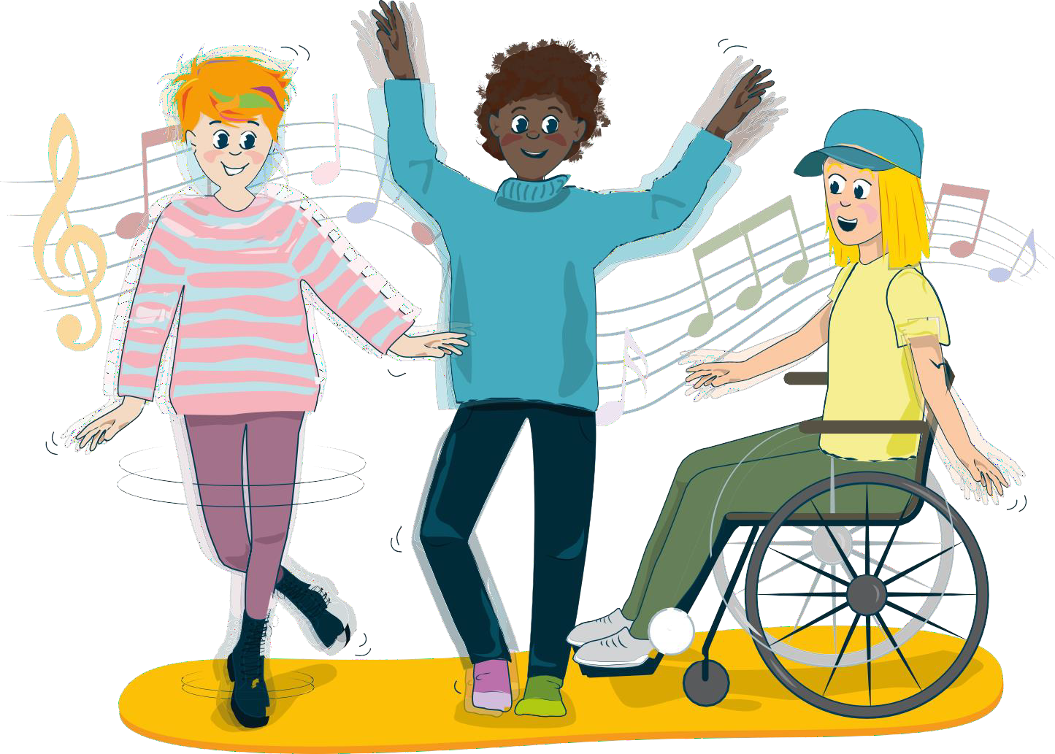
Fysisk aktivitet

Slide 13
Pause

Slide 14
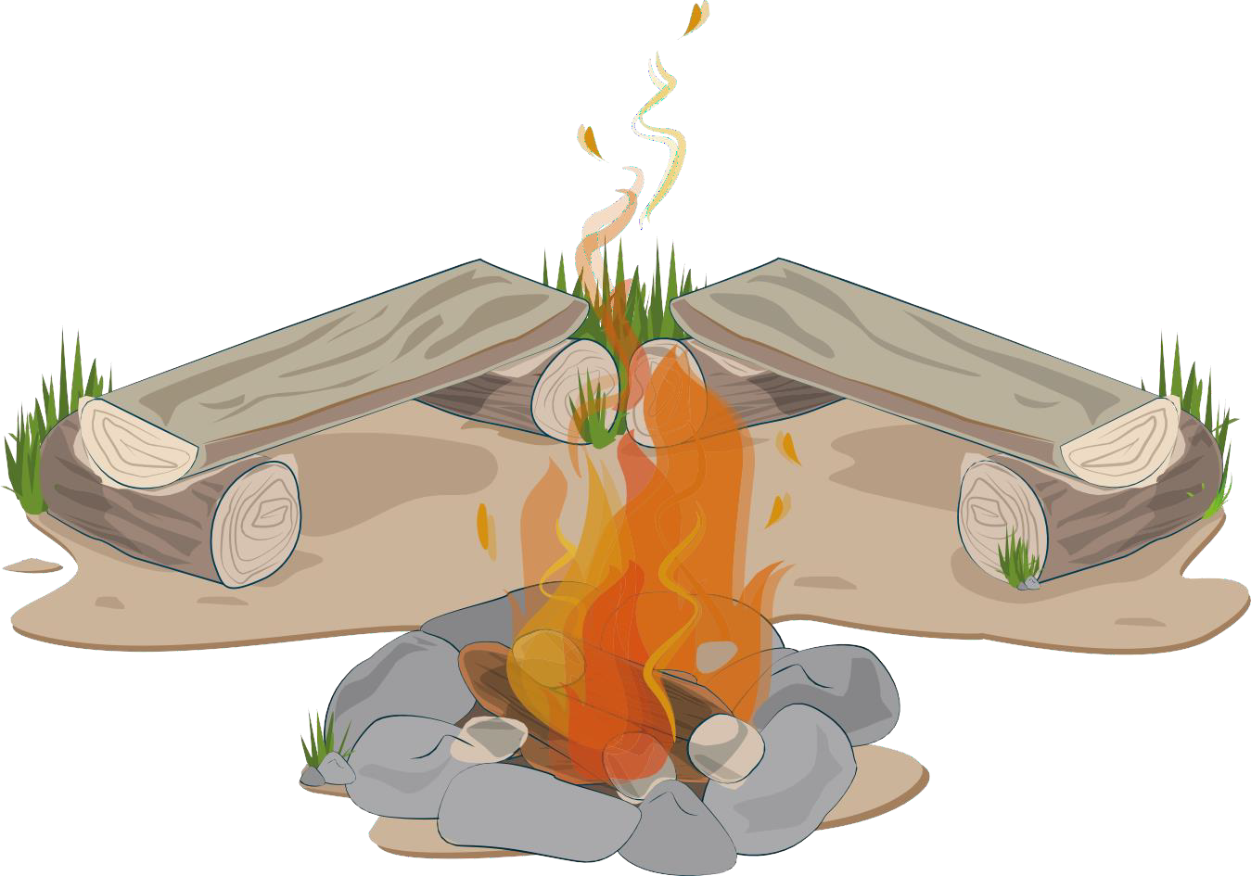
Samling

Slide 15
Det viktige i livet
Tilhørighet
Døden
Trygghet
Det viktige i livet
Sterke følelser
Identitet

Slide 16
Hva er viktig i livet?

Slide 17
Dagens meningstema
– symbolkort

Slide 18
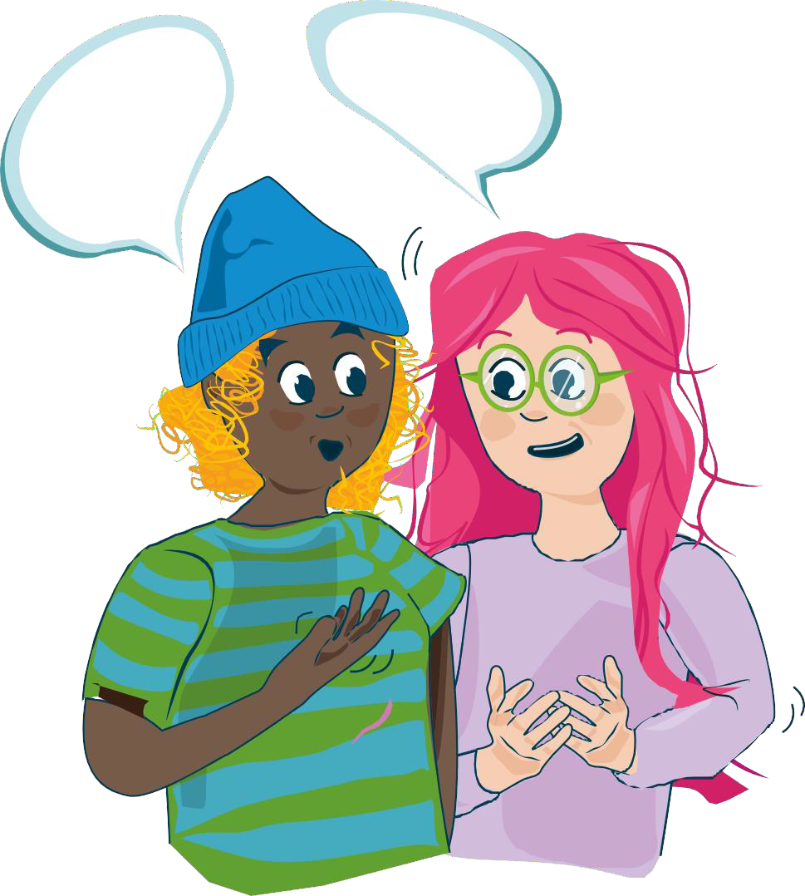
Dagens meningstema
– dele og speile

Slide 19
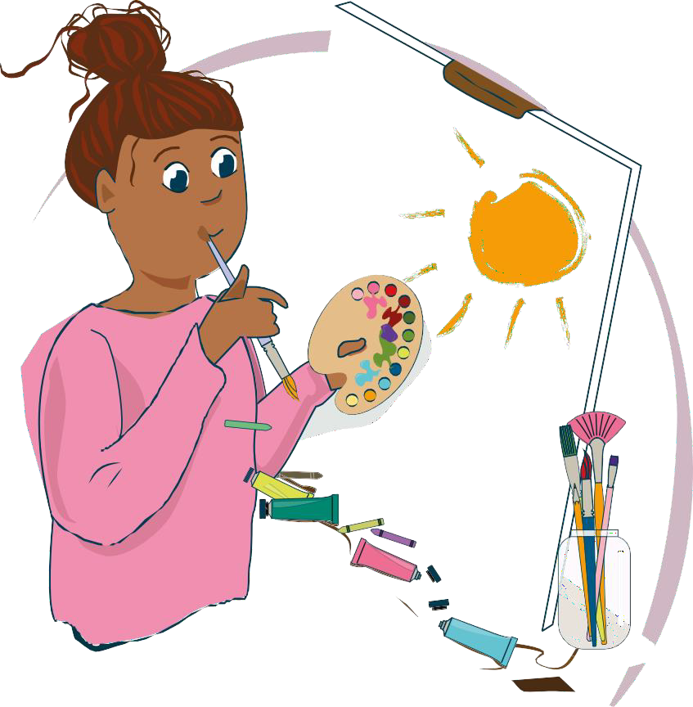
Dagens meningstema
– skape

Slide 20
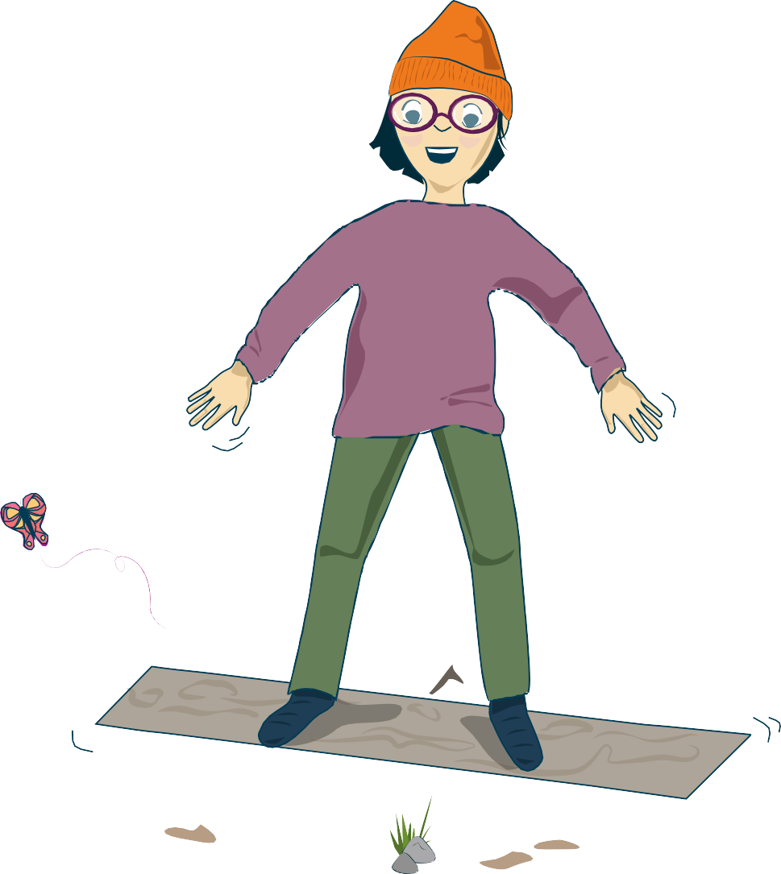
Balanseøvelse
Balanseøvelser hjelper deg med å slappe av og hente deg inn igjen.
Du merker at du begynner å slappe av når
du sukker, gjesper eller spontant tar et dypt innpust
du produserer spytt og vil svelge
pusten din blir dypere og roligere
hendene dine blir varmere

Slide 21
Skriv i dagboken
Skriv hva du vil, for eksempel:
tanker og spørsmål rundt følelser
ting som er bra å huske fra i dag
dine egne tanker og følelser rundt dette møtet
Ingen andre kommer til å lese det du skriver.

Slide 22
Hvordan har du det akkurat nå?
•
•

Slide 23
Avslutning

Slide 24
Hit kan du henvende deg
Kirkens SOS: Tlf. 22 40 00 40 og https://www.soschat.no/
Mental Helses hjelpetelefon: Tlf. 116 123
Blå Kors: chattetjeneste for barn og unge SnakkOmPsyken.no
Kors på halsen (Røde Kors for deg under 18 år):
Tlf. 800 333 21
Alarmtelefonen for barn og unge: Tlf. 116 111 og chat på https://www.116111.no/ungdom
Legevakten: Ring 116 117
for rask hjelp ved akutte problemer
Det er også mulig å ta kontakt med helsestasjonen for ungdom, skolehelsetjenesten, psykisk helsehjelp for barn og unge der du bor, eller noen som jobber i din lokale menighet.

